Slide 1


MFA ist tot, es lebe MFA!

Slide 2
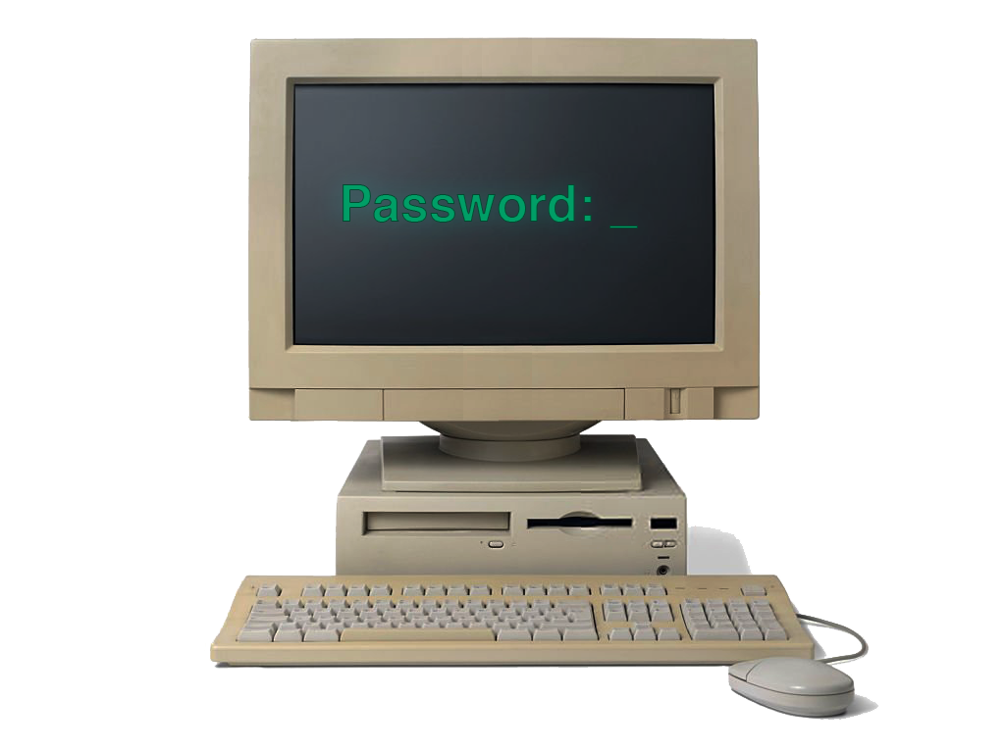

Geboren: | 1960
Alter: | 65
Stand: | Rentenreif

Slide 3
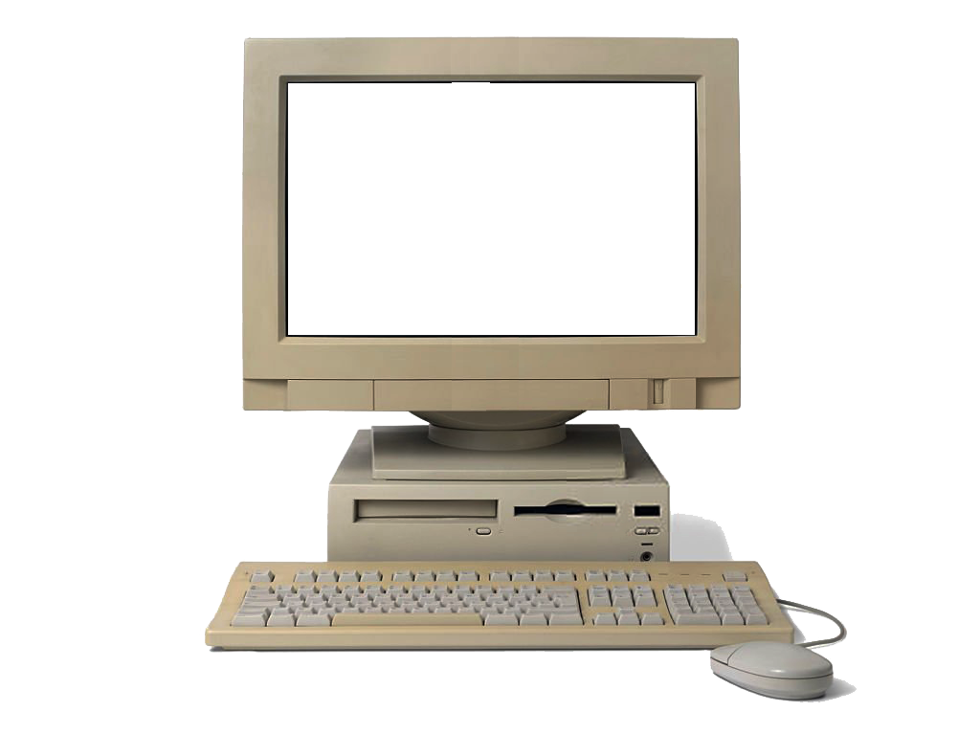
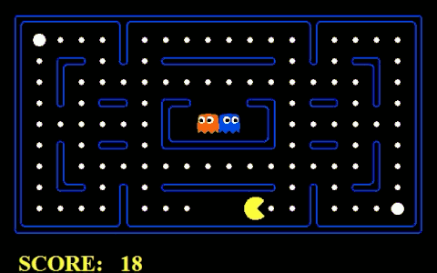

Regel
Richtlinien
Brute-Force
Resets
Sperrungen
Post-It Notes
U.v.m.

Slide 4
























Die Erlösung kommt
und heißt MFA

Slide 5




Conditional access
Verhaltens-Analyse
Geo-Location
Richtlinien
2. Faktor
. . .

Slide 6


Slide 7

MFA
Passwort-frei
Revolution

Slide 8

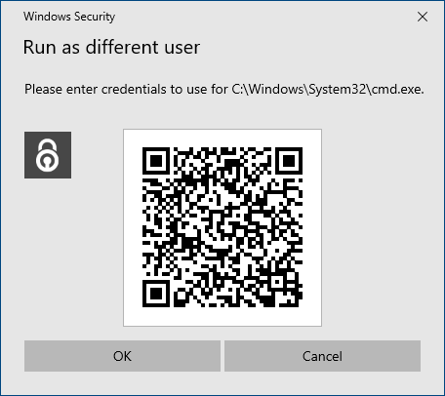
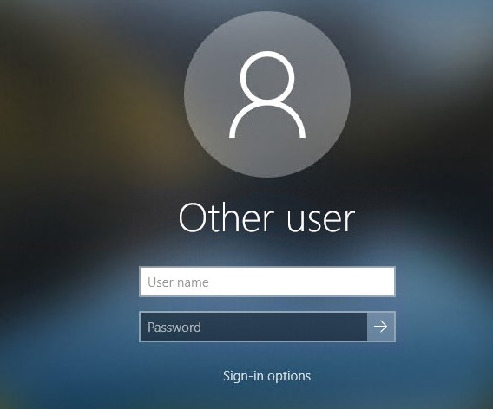

MFA-Daten
Anmelde-Daten
PIN+OTP
Key/Device-Bindung
Bluetooth
Biometrie
NFC
FIDO
Nachher
Vorher

Slide 9

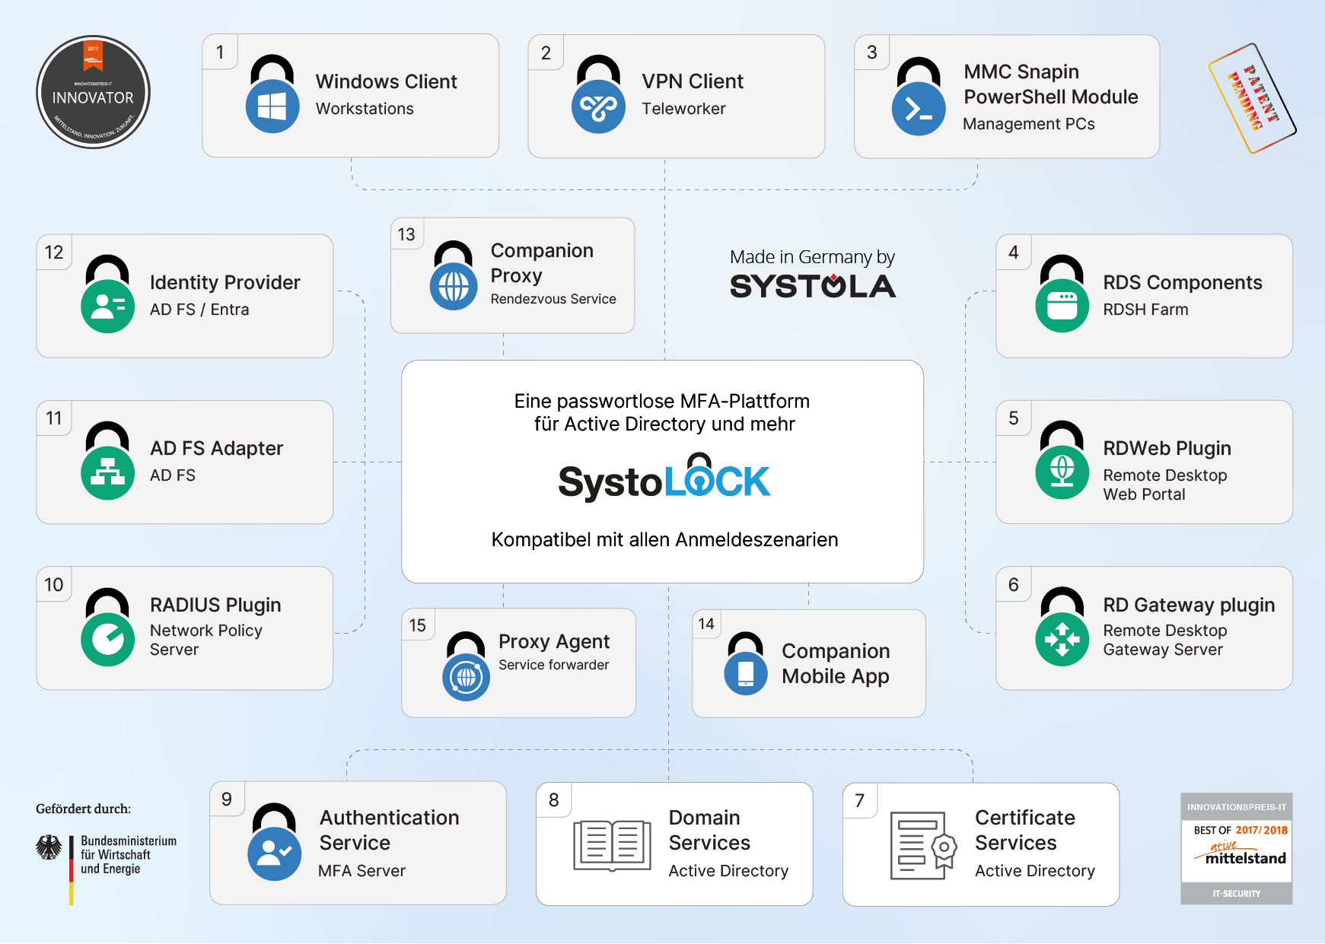


Slide 10



Passwortfreie MFA
Für Active Directory
On-Premises
Kompatibel mit M365
NIS2/DORA-fördernd
Souveränitäts-fördernd
Made in Germany
Patentiert

Slide 11


@
Systola GmbH, Hamburg
Demo + Infomaterial: P02
Roman Kuznetsov
+49 40 730 91 572

